Slide 1
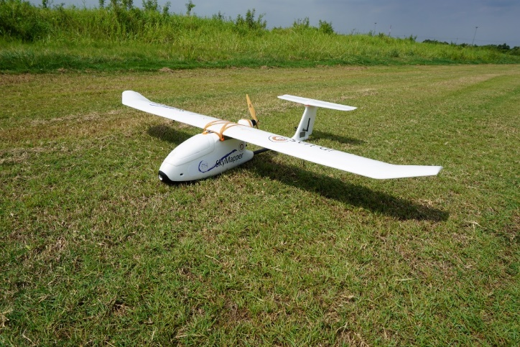
?

Slide 2
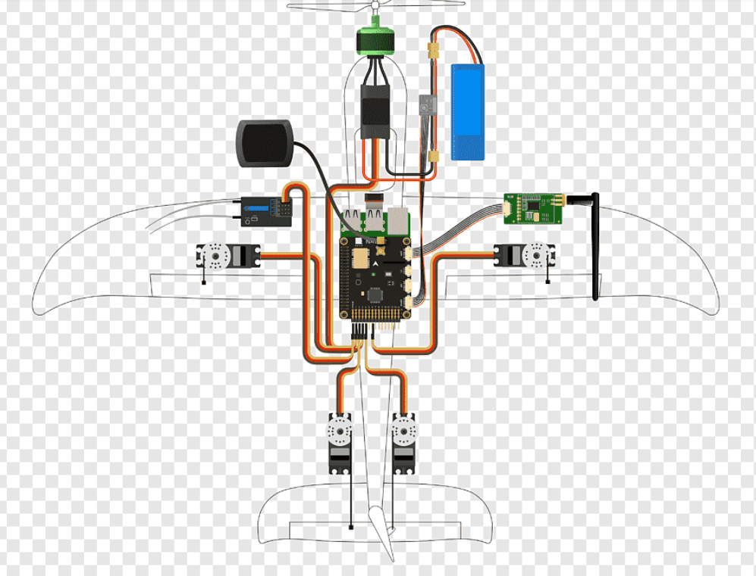

Slide 3
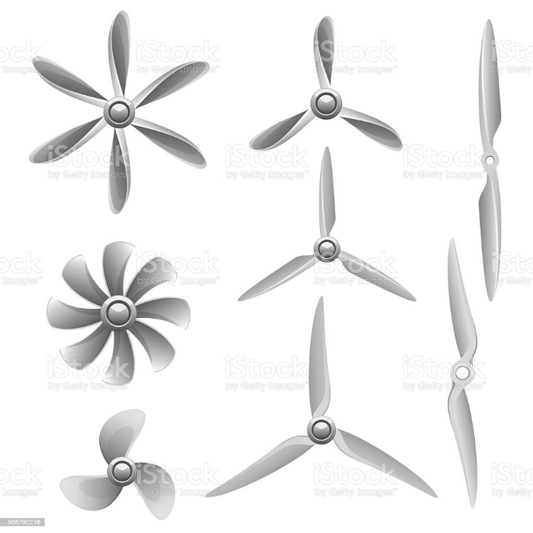
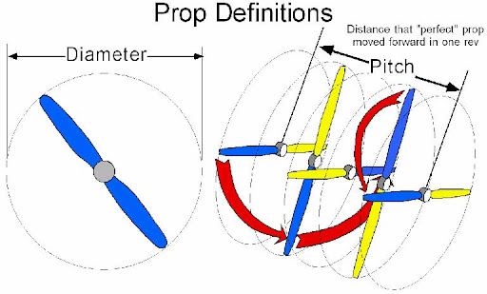
Pervaneler

Slide 4
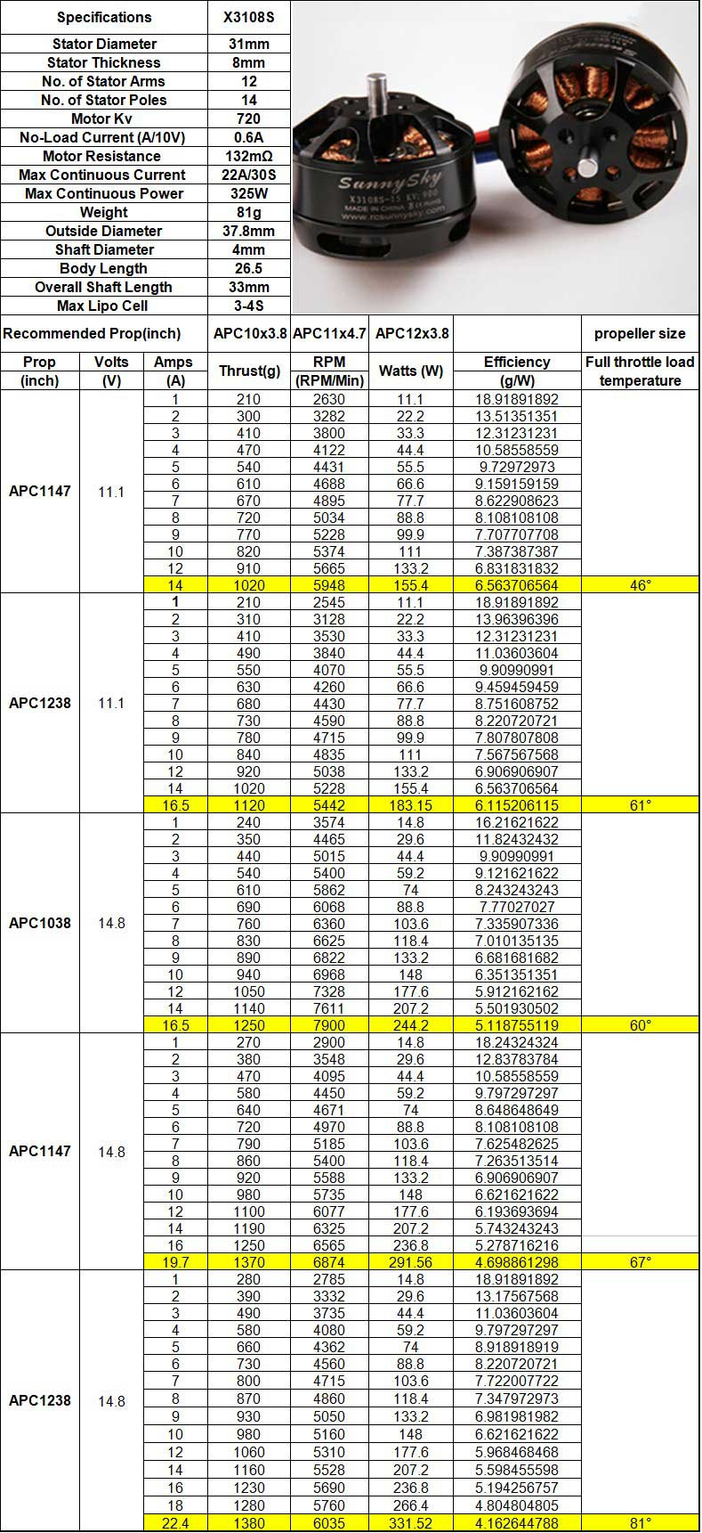
Motor

Slide 5
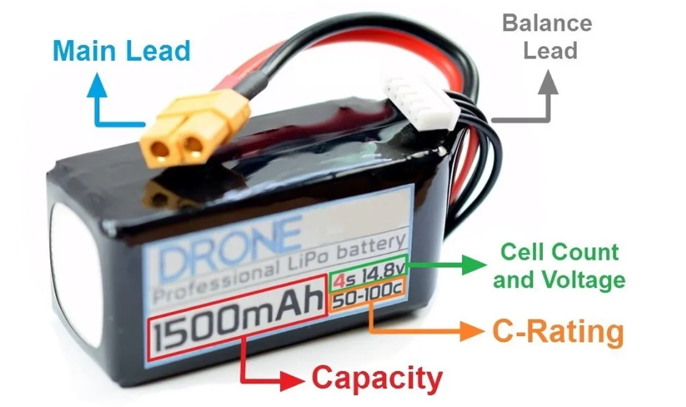
Batarya

Slide 6
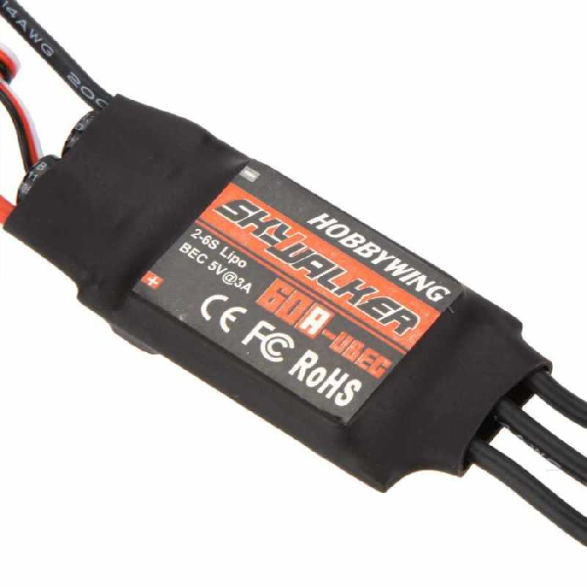
ESC

Slide 7
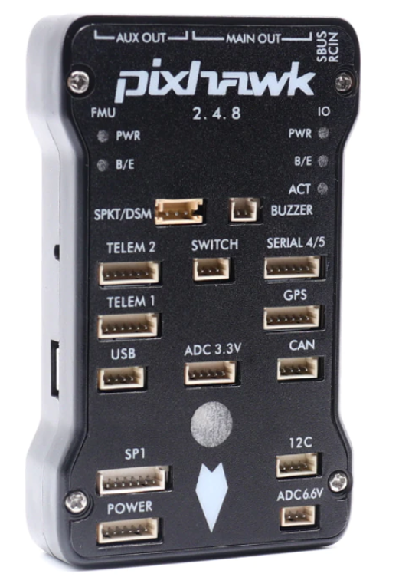
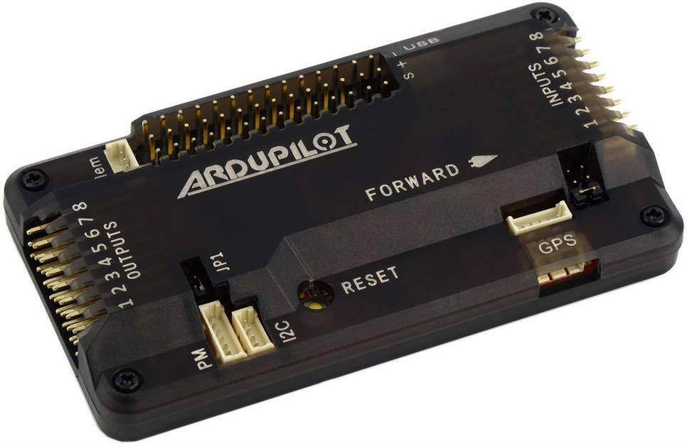
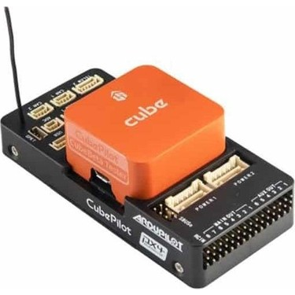
Uçuş Kontrolcüsü
Processor
32-bit ARM Cortex M4 core with FPU
168 Mhz/256 KB RAM/2 MB Flash
32-bit failsafe co-processor
Sensors
Three redundant IMUs (accels, gyros and compass)
InvenSense MPU9250, ICM20948 and/or ICM20648 as first and third IMU (accel and gyro)
ST Micro L3GD20+LSM303D or InvenSense ICM2076xx as backup IMU (accel and gyro)
Two redundant MS5611 barometers

Slide 8
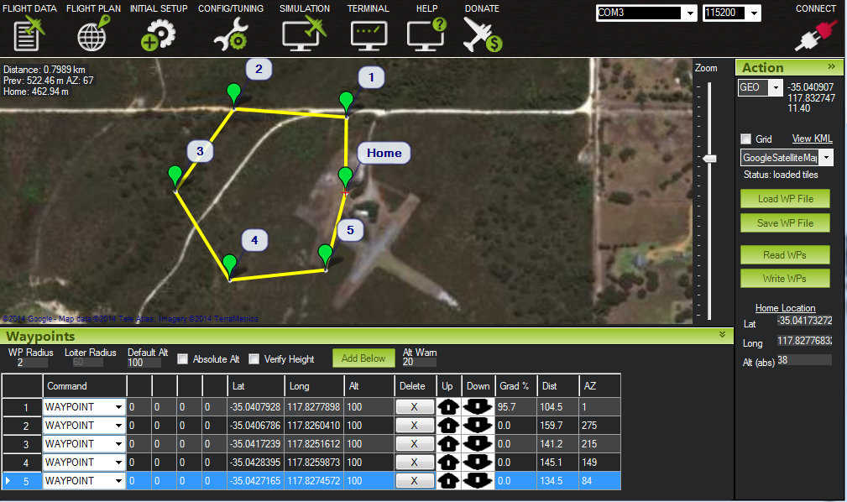
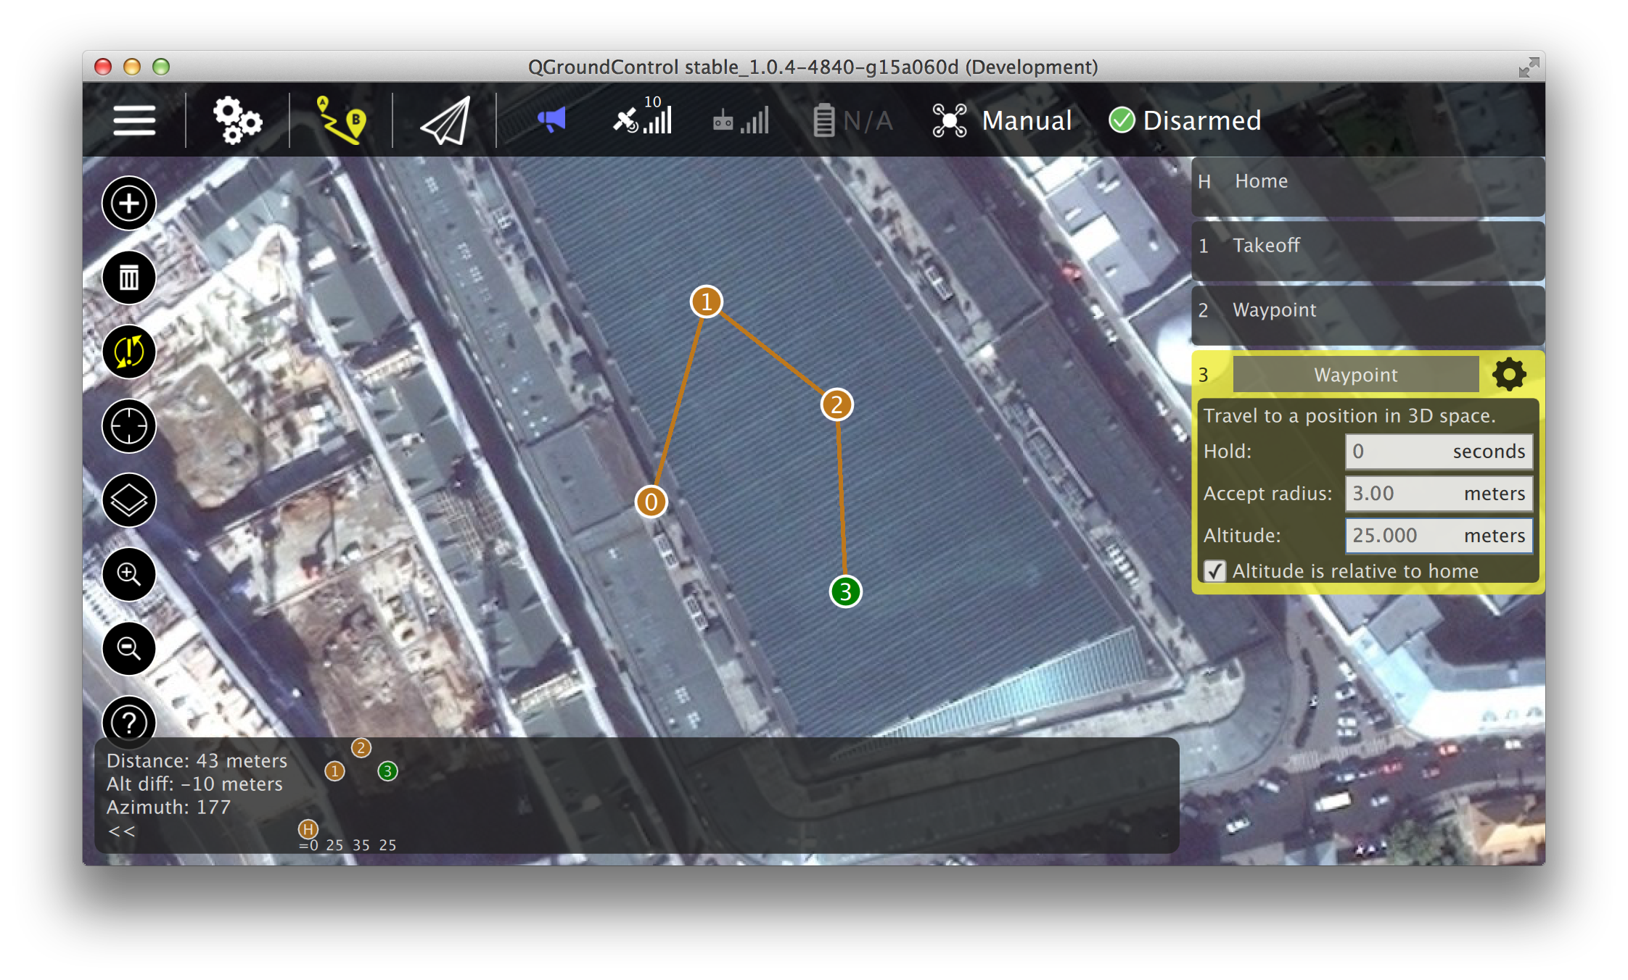
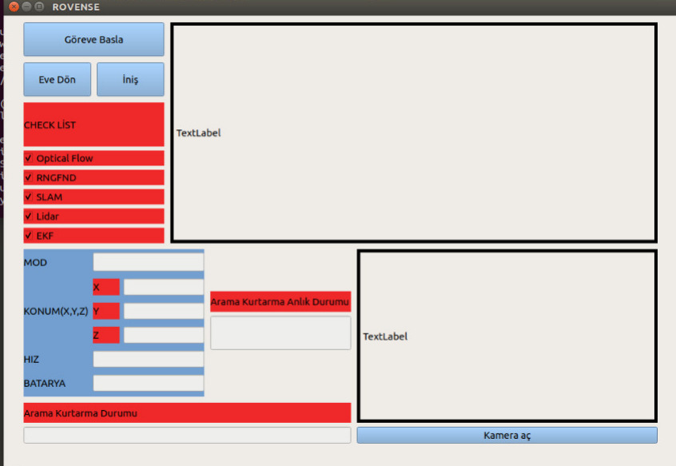
Yer Kontrol İstasyonu

Slide 9
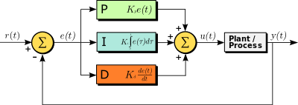
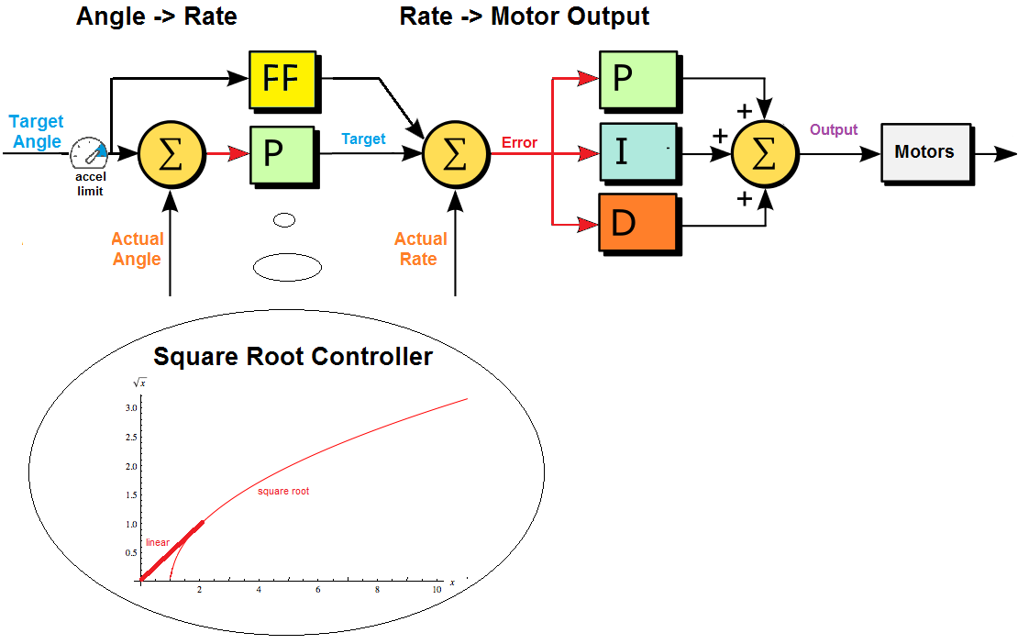
PID Kontrol

Slide 10
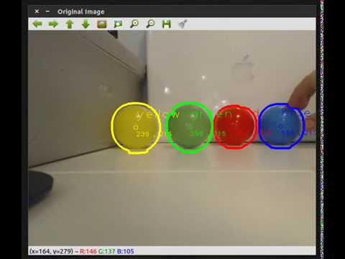
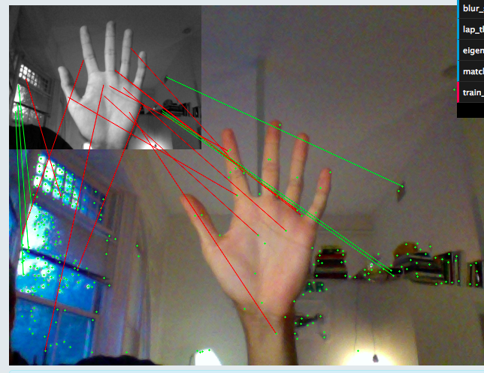
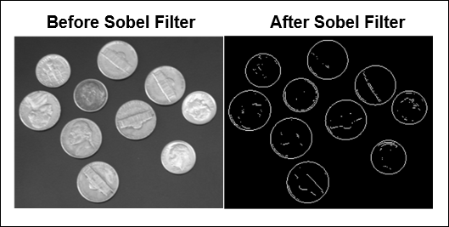
Görüntü Tanıma
Amaç: Bilinen bir nesneyi tanıyıp kameradaki yerini tespit edebilmek

Slide 11
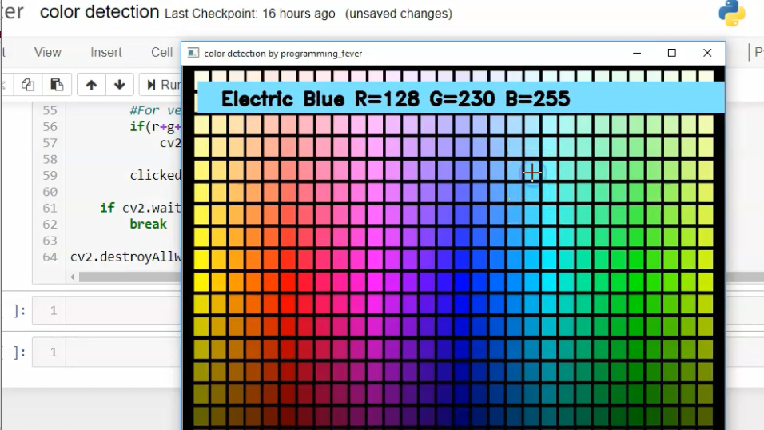
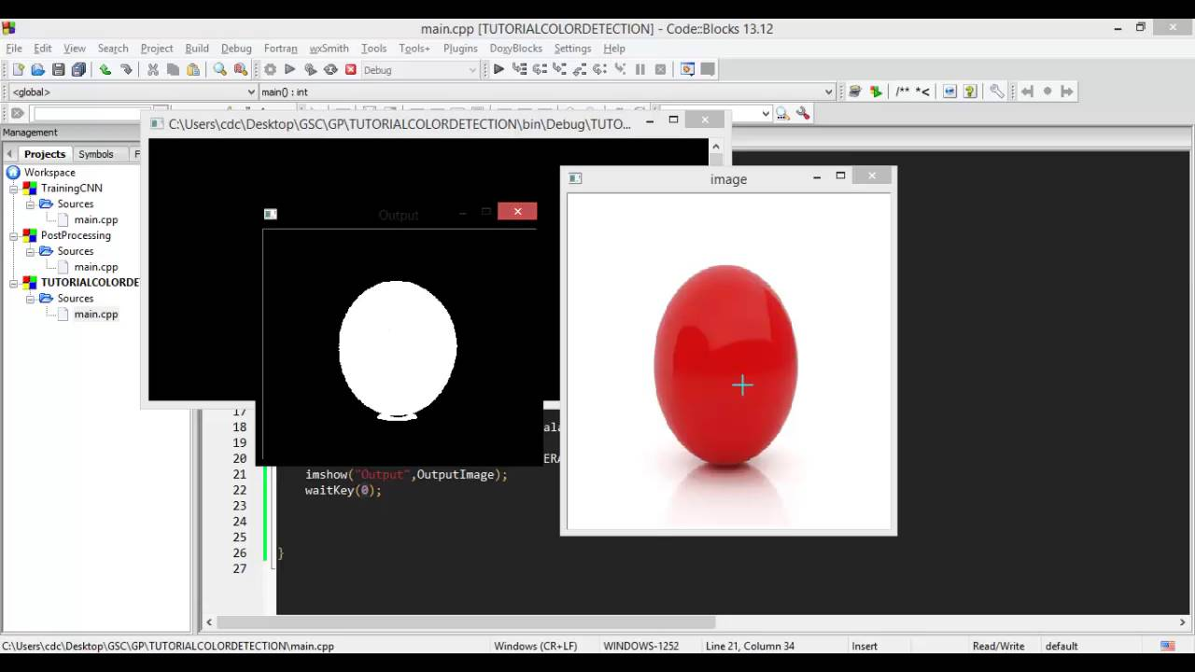
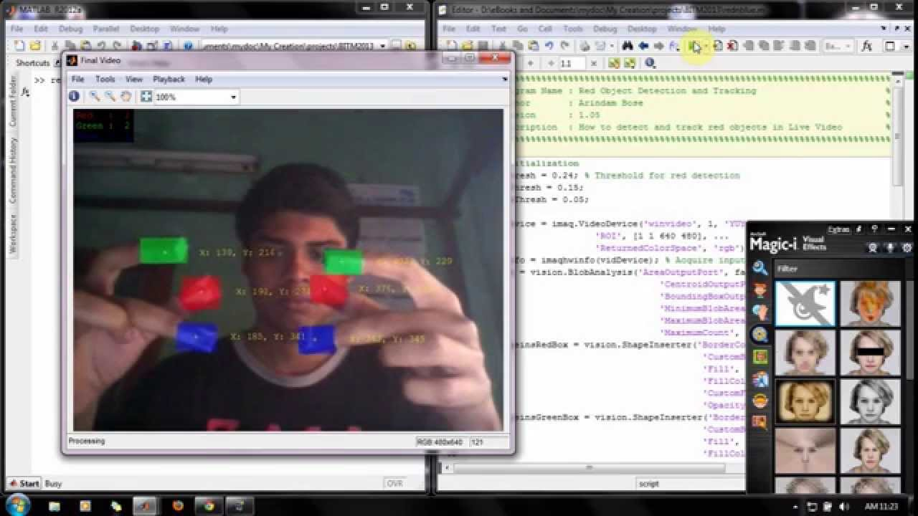

Slide 12
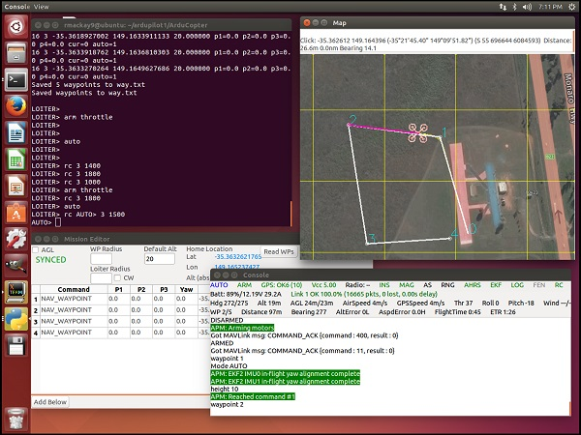
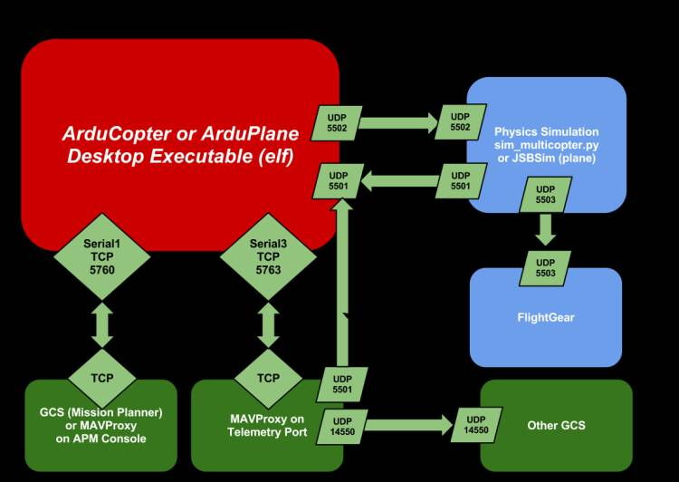
Simülasyon
ArduPilot SITL Simulator

Slide 13


Slide 14
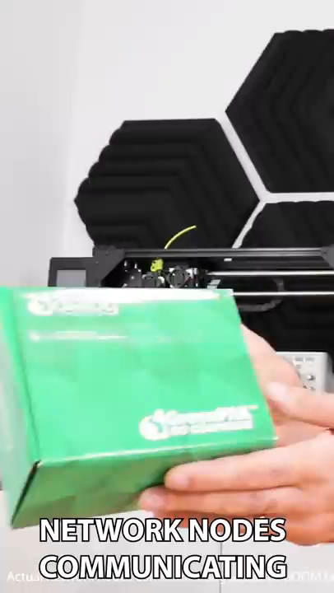
Nasıl Haberleşeceğiz?

Slide 15
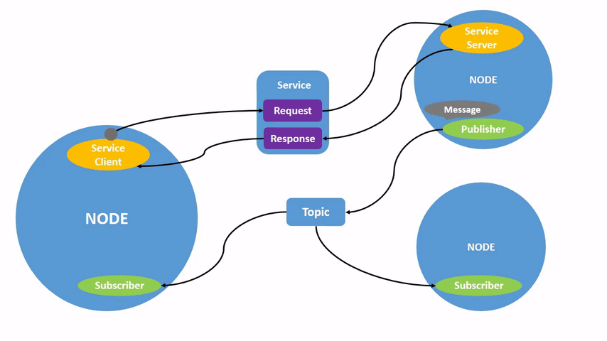
ROS

Slide 16
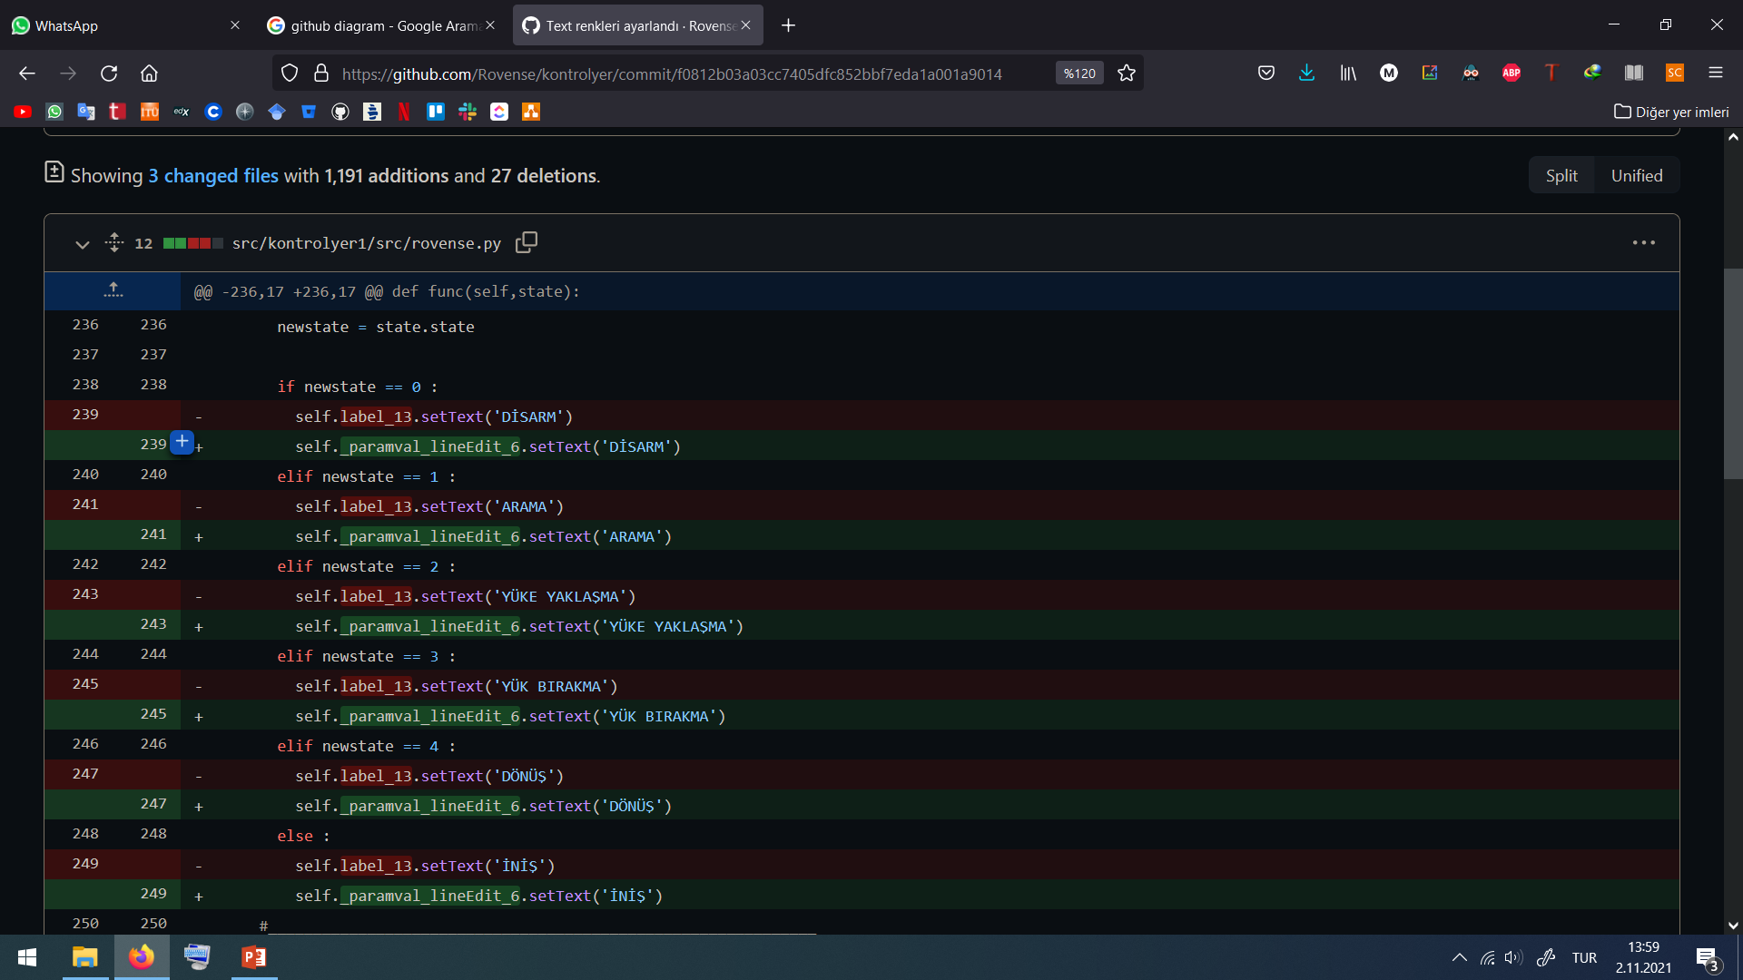

Git/Github

